Slide 1
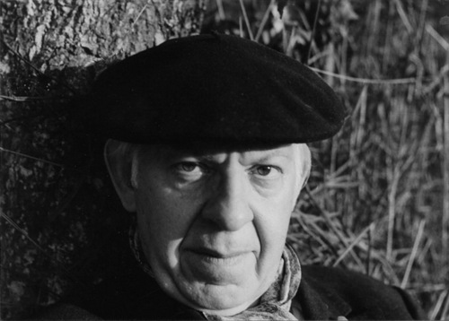
Морис Карем (1899 – 1978)

Slide 2
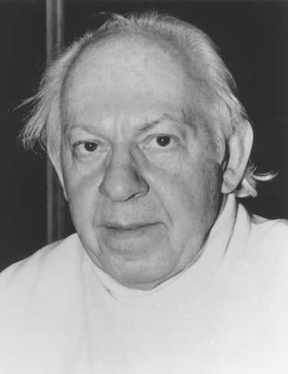
Морис Карем (1899—1978) — бельгийский франкоязычный поэт.
Морис Карем родился 12 мая 1899 в Вавре, в семье художника и бакалейщицы. У него было две сестры (одна умерла в возрасте до одного дня) и два брата (один из них умер в восемь месяцев). Он провел свое детство и юность в Вавре.

Slide 3
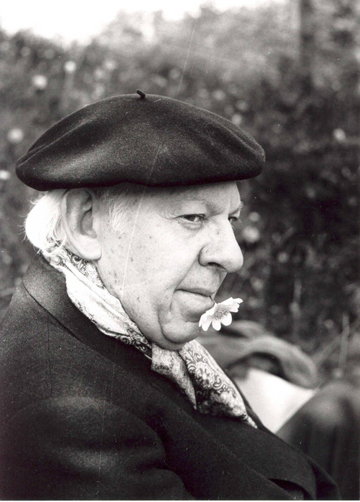
Карем уже при жизни стал классиком детской поэзии. Можно сказать, что все детские поэты современной Франции так или иначе с ним связаны, - многие с ним дружили, многие у него учились. Четверть века преподавал он в младших классах своей родной Бельгии. И хотя ещё в 1926 году получил первую литературную премию, но только в разгар второй мировой войны решил целиком посвятить себя литературе. Он полагал, что юный читатель должен узнать и полюбить много добрых, светлых и весёлых стихов, - тогда и в жизни он будет добрым и светлым человеком.
Он умер 13 января 1978 в возрасте 78 лет.

